Slide 1
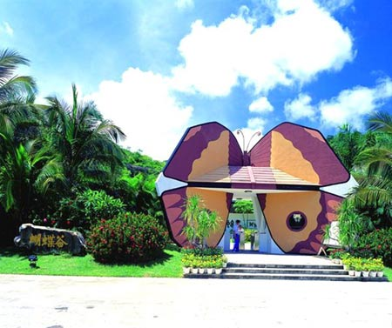

苏教版二年级语文下册
台湾的蝴蝶谷

Slide 2
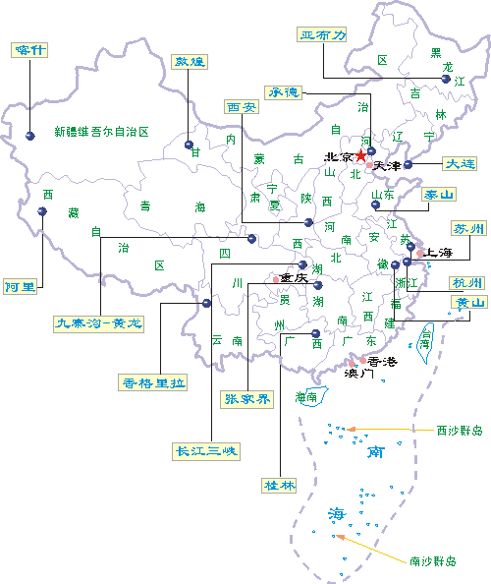

Slide 3
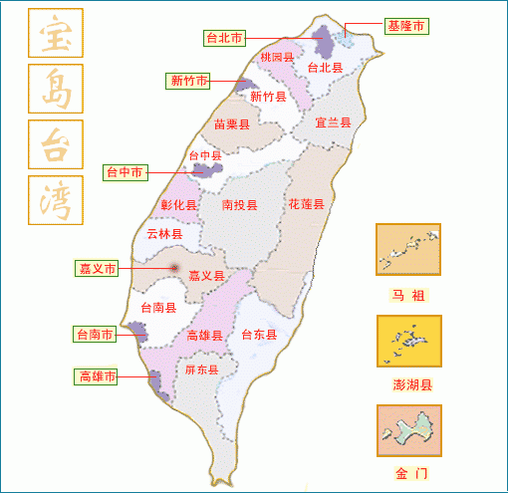

Slide 4
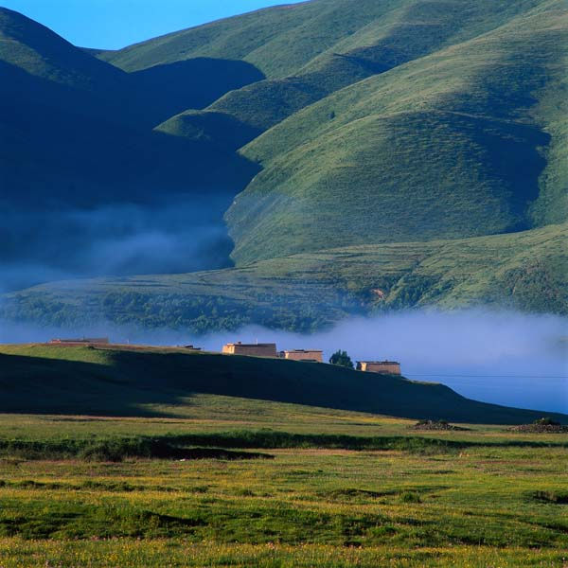
台湾的山多，山谷也多。

Slide 5
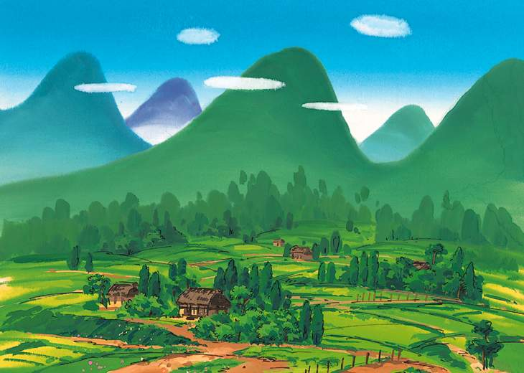
每年春季，一群群色彩斑斓的蝴蝶飞过花丛，穿过树林，
越过小溪，赶到山谷里来聚会。
• •
• •
• •

Slide 6
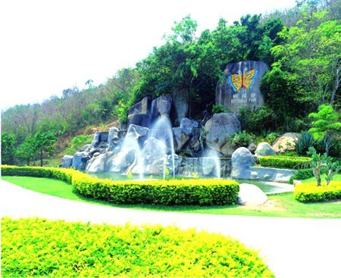

蝴蝶谷1
蝴蝶谷2
蝴蝶谷3

Slide 7
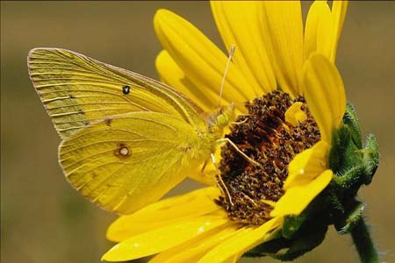
有的山谷里只有一种黄颜色的蝴蝶，在阳光的照耀下，金光灿灿，十分壮观。
• • • •
• •

Slide 8
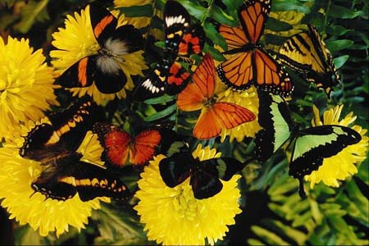
有的山谷里有好多种蝴蝶，
五彩缤纷的蝴蝶上下飞舞，
就像在空中撒了一把五颜
六色的花瓣，随风飘来，
又随风飘去。
• • • •
• • • •

Slide 9
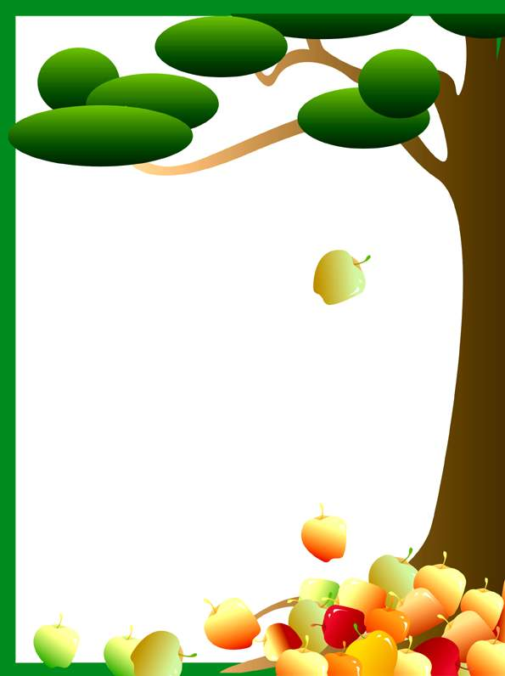
蝴蝶谷里的景象非常
迷人。有的_______
_________________。
有的_____________
_______________。

Slide 10
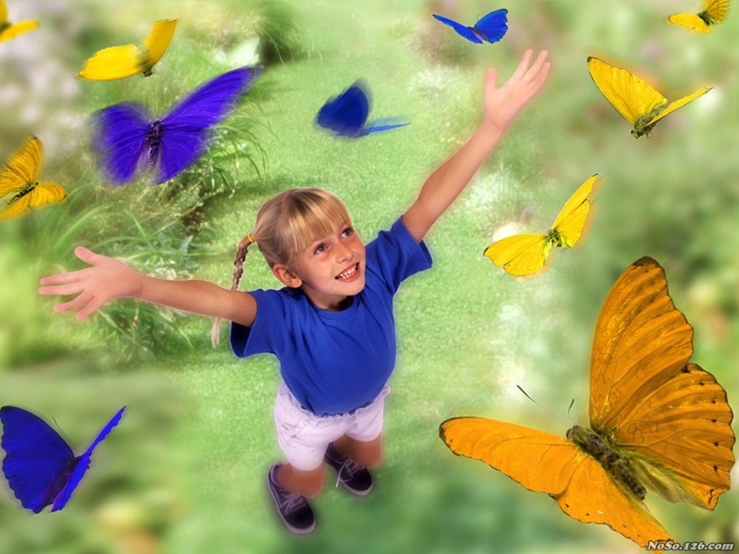

Slide 11
